Slide 1
9강 데이터베이스 기초
Kopo08 송태양

Slide 2
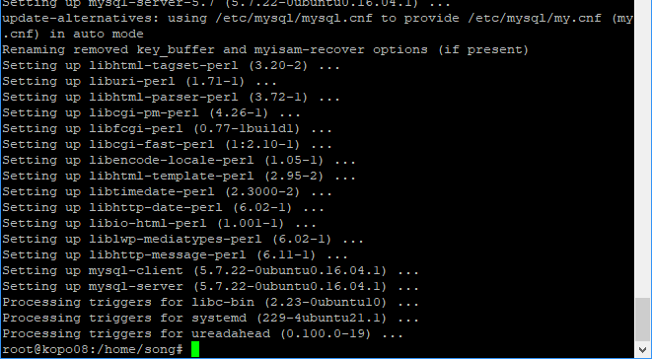
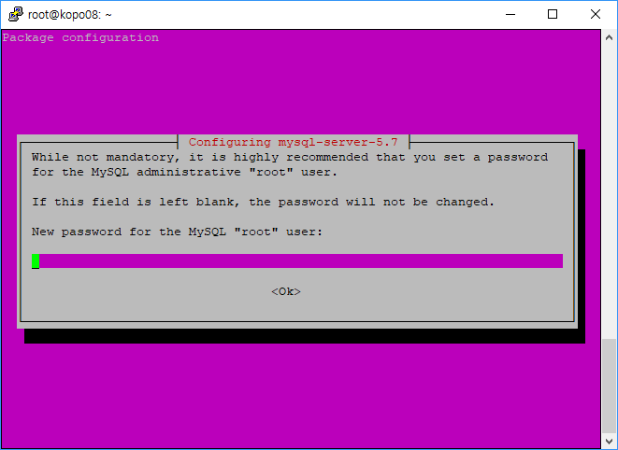
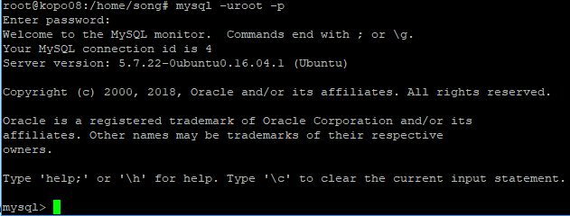
1. MySQL 설치
1. 우분투 실행
2. root로 로그인
3. Mysql 설치
apt-get install mysql-server mysql-client
입력
- Mysql root 패스워드 입력
3. Mysql 접속
- mysql –uroot – p 패스워드 입력

Slide 3
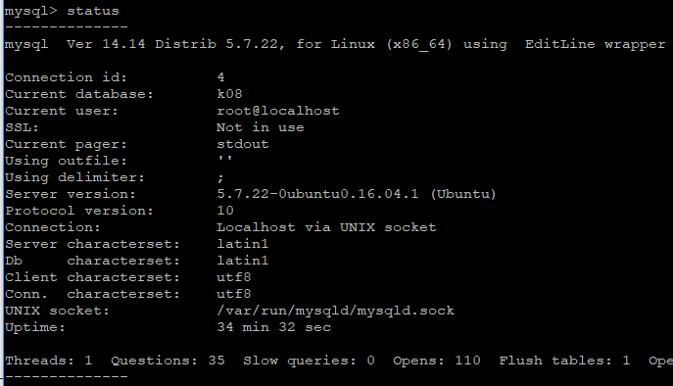
2. 한글 처리
1. Mysql 서버 언어 확인
Mysql 서버의 언어가 기본값은 latin으로 되어있어 한글을 사용할 수 없음
이를 바꿔주어야 한다.

Slide 4
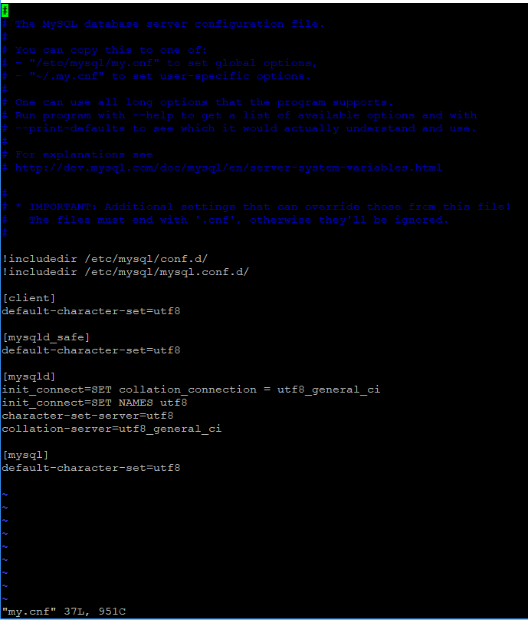
2. 한글 처리
2. Mysql 서버 언어 바꾸기
- Vi로 /etc/mysql/my.cnf 파일을 수정
- 사진과 같이 해당 내용을 추가해준다.

Slide 5
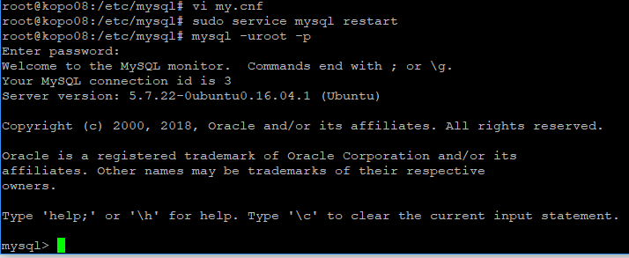
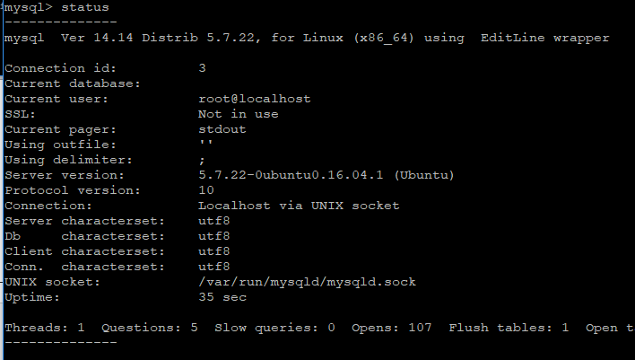
2. 한글 처리
3. 서비스 리스타트
mysql을 리스타트 해줌
4. Mysql 서버 언어 재확인
- utf8로 바뀌었음.

Slide 6
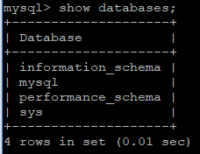
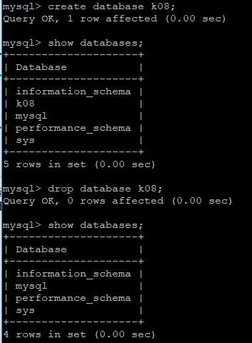


3. 데이터베이스 만들기, 지우기, 보기, 선택
1. 데이터베이스 보기
show databases;
2. 데이터베이스 만들기
create database 이름;
3. 데이터베이스 지우기
drop database 이름;
4. 데이터베이스 선택(사용하기)
use 이름;

Slide 7
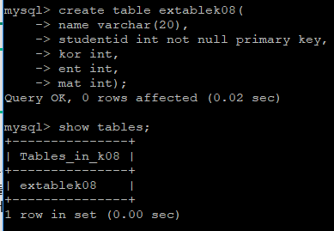

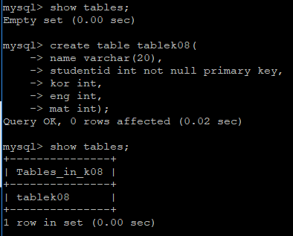
4. 테이블 만들기, 지우기, 보기
1. 테이블 만들기
create table 테이블명(필드명 자료형);
필드는 ,로 이어줌.
- varchar(20) : 최대 20자 가능함을 의미.
2. 테이블 지우기
- drop table 테이블명;
3. 테이블 목록 보기
show tables;
-> Table_in_데이터베이스명
-> 테이블명
-> …

Slide 8
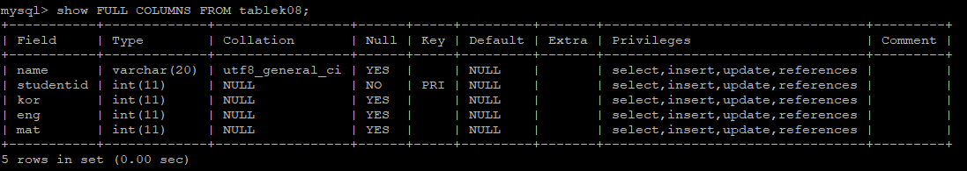
4. 테이블 만들기, 지우기, 보기
4. 테이블 정보(필드목록) 보기
show FULL COLUMNS FROM 테이블명;
필드명
자료형
NULL 여부
Key 등등 표시

Slide 9
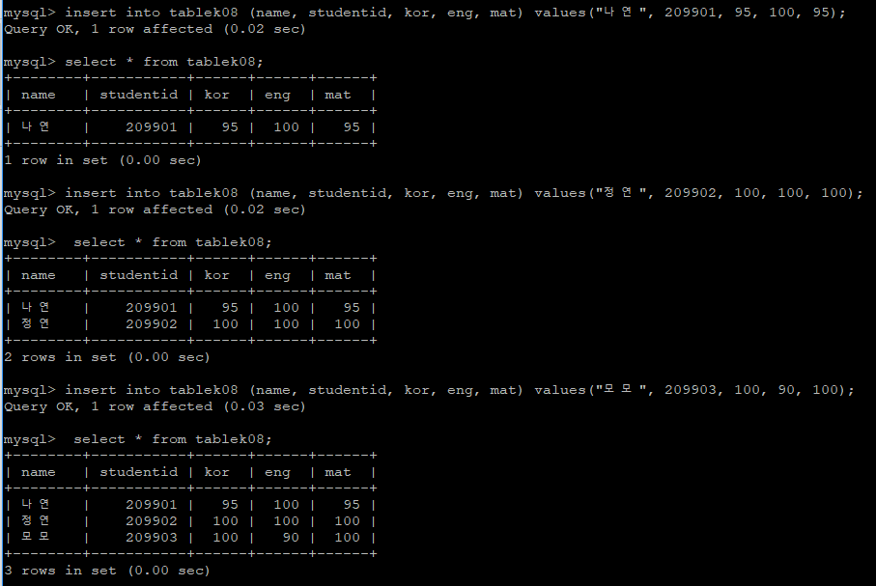
5. 한 테이블에 대하여 자료조회, 자료입력, 자료수정, 자료삭제(1)
1. 자료 조회
select * from 테이블명;
-> 테이블의 모든 자료(레코드)를 보여줌.
2. 자료 입력
insert into 테이블명(a, b, c) values(va,vb,vc);
-> a, b, c : 자료가 들어갈 필드
-> va, vb, vc : 자료의 값.
… 나연, 정연, 모모 입력
3. 자료 삭제
delete from 테이블명;
-> 모든 자료 삭제.
delete from 테이블명 where a = vax;
-> 조건에 부합하는 자료 삭제.

Slide 10
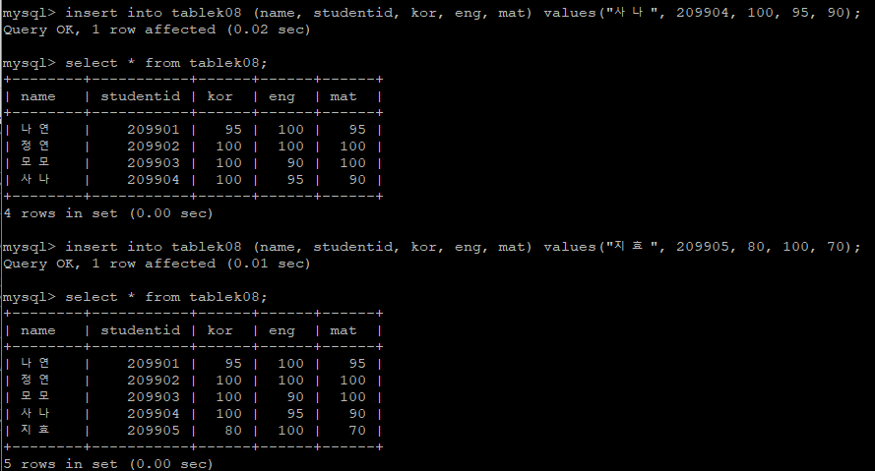
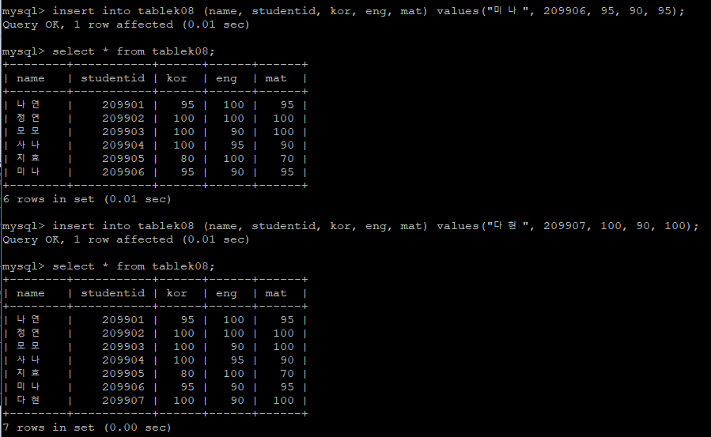
5. 한 테이블에 대하여 자료조회, 자료입력, 자료수정, 자료삭제(2)
… 사나, 지효, 미나, 다현 입력

Slide 11
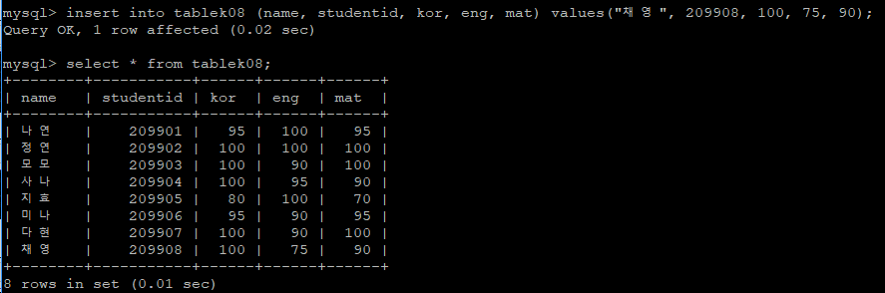
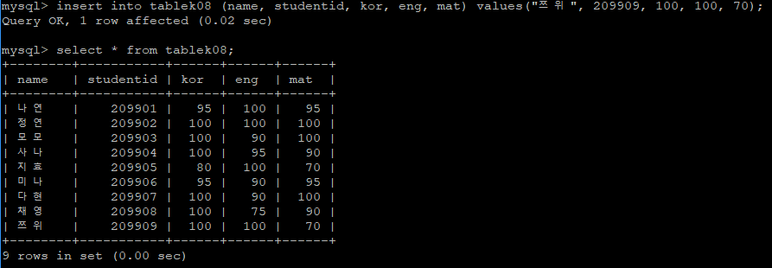
5. 한 테이블에 대하여 자료조회, 자료입력, 자료수정, 자료삭제(3)
… 다현, 채영 입력

Slide 12
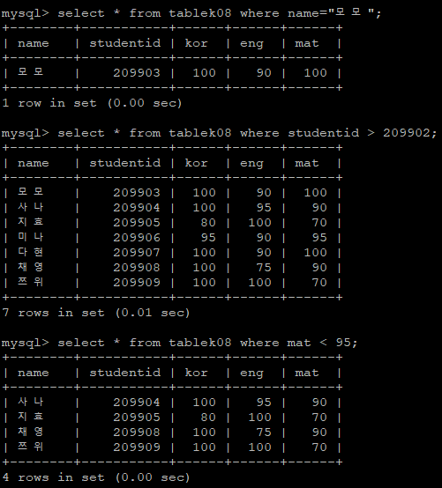
6. 한 테이블에 대하여 자료조회, 자료입력, 자료수정, 자료삭제 – Where조건의 이해(1)
1. 조건에 맞는 자료 조회
- select * from 테이블명 where 필드 조건;
1) where name = “모모”;
name이 “모모”인 자료 보기
2) where studentid > 209902;
studentid가 209902보다 큰 자료 보기
3) where mat < 95;
- mat이 95보다 작은 자료 보기

Slide 13
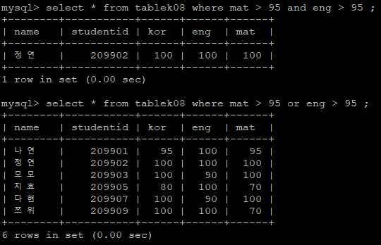
6. 한 테이블에 대하여 자료조회, 자료입력, 자료수정, 자료삭제 – Where조건의 이해(1)
4) where mat > 95 and eng > 95;
mat과 eng이 95이상인 자료 보기
5) where mat > 95 or eng > 95;
mat이나 eng이 95이상인 자료 보기

Slide 14
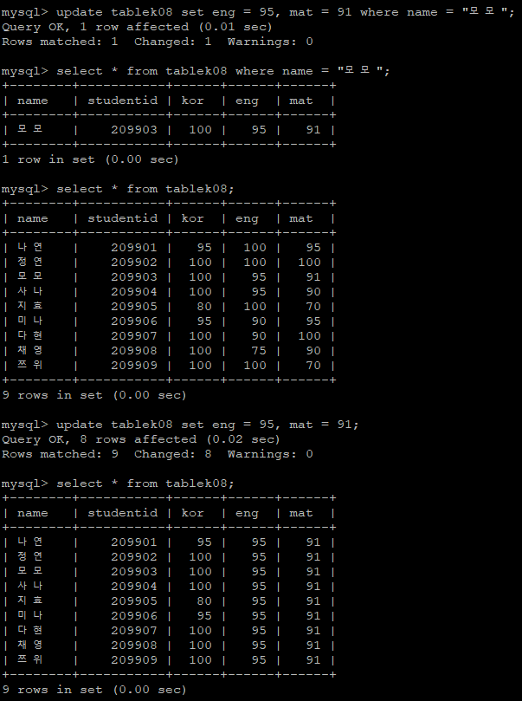
6. 한 테이블에 대하여 자료조회, 자료입력, 자료수정, 자료삭제 – Where조건의 이해(2)
2. 조건에 맞는 자료 수정
1) update 테이블명 set a=va, b=vb, c=vc where a=vax;
a, b, c : 필드
va, vb, vc : 필드값
a = vax : 필드가 해당 필드값을 만족할 때.
=> 해당 자료의 a, b, c의 필드값을 va, vb, vc값으로 바꿈.
2) update 테이블명 set a=va, b=vb, c=vc
모든 자료의 a, b, c 필드값을 va, vb, vc값으로 바꿈.

Slide 15
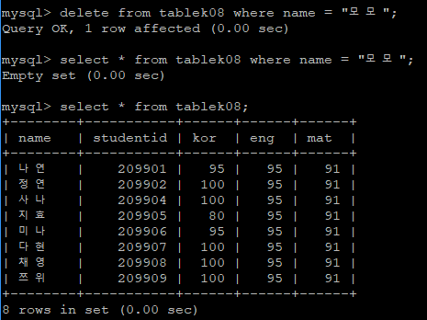
6. 한 테이블에 대하여 자료조회, 자료입력, 자료수정, 자료삭제 – Where조건의 이해(3)
3. 조건에 맞는 자료 삭제
- delete from 테이블명 where a=vax;
- where 뒤에 필드에 대한 조건을 적어주면 해당 조건을 만족시키는 레코드를 삭제.

Slide 16
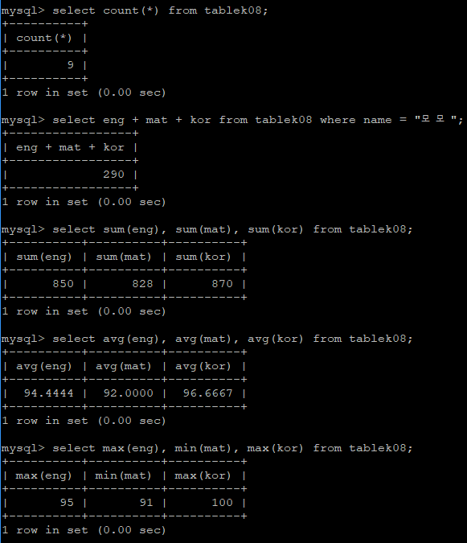
7. 주요함수의 이해
1) 모든 자료 개수 세기
- select count(*) from 테이블명
2) 값의 합 구하기
- select 필드 + … + 필드 from 테이블명
3) 필드의 총합 구하기
- select sum(필드) from 테이블명
4) 필드의 평균 구하기
- select avg(필드) from 테이블명
5) 필드의 최대, 최소값 구하기
- select max(필드)/min(필드) from 테이블명

Slide 17
